Slide 1


Slide 2
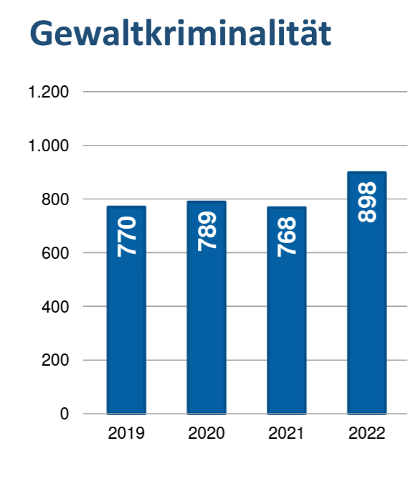

Die im Februar 2023 veröffentlichte Kriminalitätsstatistik für den Kreis Wesel weist stark gestiegenen Zahlen von Kinder- und Jugendkriminalität aus. Bei 898 bekannt gewordenen Gewaltdelikten im Jahr 2022 lag die Zahl der tatverdächtigen Kinder und Jugendlichen bei 245 und damit so hoch wie in den vergangenen sechs Jahren nicht.
Von 647 schweren oder gefährlichen Körperverletzungen sind laut Statistik 180 von Kindern und Jugendlichen begangen worden.

Slide 3
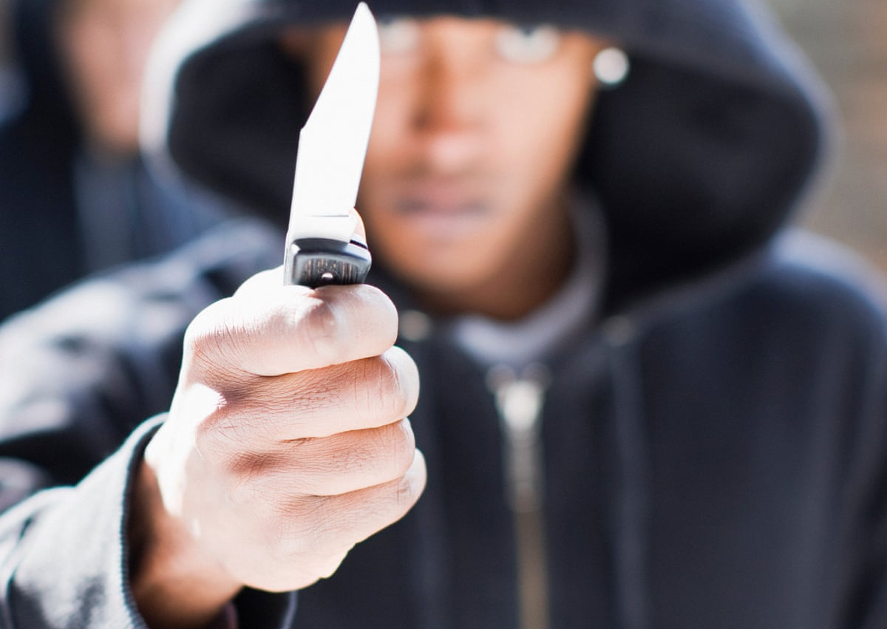
Der Anstieg ist besorgniserregend.
Manche Intensivtäter sammeln in jungen Jahren Einträge im Strafregister wie Gleichaltrige Pokémon-Karten. Sie sind für bis zu 50 Prozent aller bekannten Straftaten in der jeweiligen Altersgruppe verantwortlich und lassen bis zu ihrem 25. Lebensjahr rund 100 Opfer und einen Schaden von rund 1,5 Millionen Euro zurück.

Slide 4

Vielfältige Probleme begleiten die Kinder und Jugendlichen, die gewalttätig werden. Dabei sei Kinder- und Jugendkriminalität kein ausschließliches Produkt prekärer Lebensumstände, so heißt es. Das Problem ziehe sich durch sämtliche Gesellschaftsschichten. Scheidung, Schulprobleme, Vernachlässigung, eigene Gewalterfahrungen in der Familie, Suchtproblematiken, Überforderung, nicht erkannte Lernschwächen oder falsche Freunde gehören oft dazu. Eine Blaupause, die man auf jede Familie, jedes Kind oder Jugendlichen legen könnte, gäbe es jedoch nicht.
Allerdings, insbesondere seit der Tat in Freudenberg, wo zwei Zwölf- und 13-jährige Mädchen eine Zwölfjährige erstochen haben sollen, achte man bei der Kreis Weseler Polizei auf veränderte Verhaltensweisen.
Wir fordern, dass die Auslöser für den Gewaltanstieg bei Kreis Weseler Kindern und Jugendlichen vorbehaltlos beobachtet, analysiert und bekämpft werden. Tabus darf es dabei nicht geben.

